Slide 1
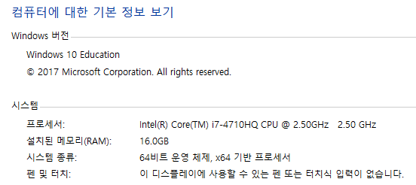
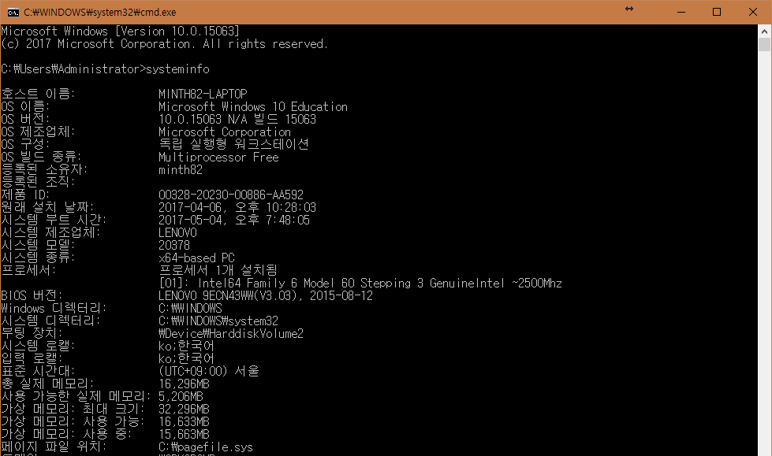
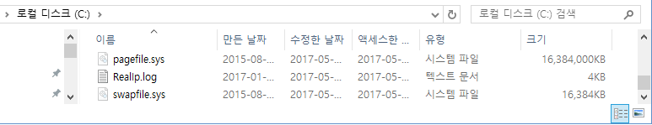
가상 메모리(Virtual Memory)
가상 메모리(Virtual Memory)
물리 메모리(Physical Memory)
물리 메모리(Physical Memory)
Page File
(Paging File)
+
+
Page File(Paging File)
- 1 -

Slide 2
Windows 운영체제의 최대 물리 메모리 지원
Client Windows
Server Windows
제품명 | 커널 버전 | 32-Bit | 64-Bit
Windows 10 | NT 10.0 | 4GB | 2TB
Windows 8 | NT 6.2 | 4GB | 512GB
Windows 7 | NT 6.1 | 4GB | 192GB
Windows XP | NT 5.1 | 4GB | 128GB
제품명 | 커널 버전 | 32-Bit | 64-Bit
Windows Server 2016 | NT 10.0 | 없음 | 24TB
Windows Server 2012 | NT 6.2 | 없음 | 4TB
Windows Server 2008 R2 | NT 6.1 | 없음 | 2TB
Windows Server 2008 | NT 6.0 | 64GB | 1TB
※ OS별 최대 물리 메모리 지원은 각 윈도우 버전의 Edition별로 다르나 위 자료는 각 윈도우 버전의
최상급 Edition 기준으로 작성된 자료임.
※ 32-Bit Client OS에서 4GB의 물리 메모리 지원을 하지만 일반적으로 실 사용은 2GB까지 밖에 사용 할 수 없음.
- 4GT을 통해서 약 3GB까지 물리 메모리를 사용하도록 할 수도 있음.
※ 참고로, 최대 지원 CPU Count는 Client Windows: 2개, Server Windows: 64개임.
※ 참고 URL: https://msdn.microsoft.com/en-us/library/aa366778(v=vs.85).aspx
- 2 -

Slide 3
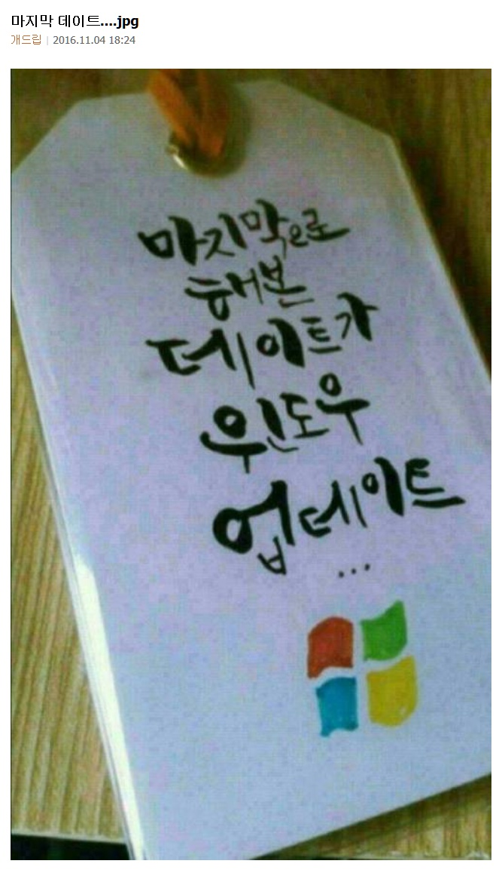
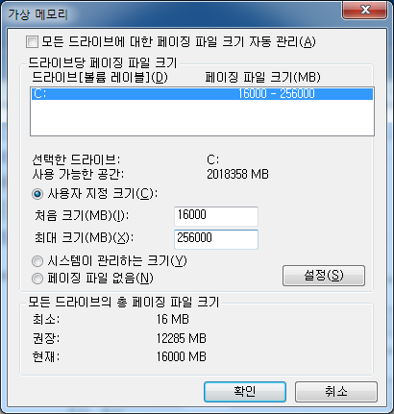
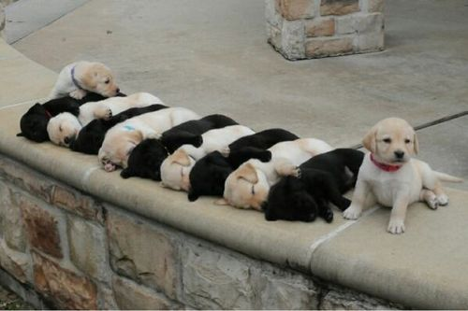
Windows 운영체제의 최대 페이지 파일(페이징 파일) 지원
Client Windows
Server Windows
제품명 | 32-Bit | 64-Bit
Windows 10 | 2TB | 2TB
Windows 8.1 | 2TB | 2TB
Windows 7 | 2TB | 2TB
Windows XP | 2TB | 2TB
제품명 | 32-Bit | 64-Bit
Windows Server 2016 | 없음 | 2TB
Windows Server 2012 R2 | 없음 | 2TB
Windows Server 2008 R2 | 없음 | 2TB
※ 견반
※ 페이징 파일 크기 설정 모습
- 3 -

Slide 4
프로세스의 가상 주소 공간
Client Windows
Server Windows
제품명 | 32-Bit | 64-Bit
 |  | 32-Bit | 64-Bit
Windows 10 | 2GB | 2GB | 8TB
Windows 8.1 | 2GB | 2GB | 8TB
Windows 7 | 2GB | 2GB | 8TB
Windows XP | 2GB | 2GB | 8TB
제품명 | 32-Bit | 64-Bit
 |  | 32-Bit | 64-Bit
Windows Server 2016 | 2GB | 2GB | 8TB
Windows Server 2012 R2 | 2GB | 2GB | 8TB
Windows Server 2008 R2 | 2GB | 2GB | 8TB
※ 32-Bit Windows에서 32-Bit Process의 가상 주소 공간을 최대 약 3GB까지 늘리는 아래와 같은 옵션이 있음.
- IMAGE_FILE_LARGE_ADDRESS_AWARE, 4GT을 써야 함.
※ 64-Bit Windows에서 32-Bit Process의 가상 주소 공간을 4GB까지 늘리는 아래와 같은 옵션도 있음.
- IMAGE_FILE_LARGE_ADDRESS_AWARE을 써야 함.
※ 위 표의 정보는 GetSystemInfo(), GetNativeSystemInfo() API 함수를 통해 알 수 있음.
- 4 -

Slide 5
Intel CPU의 최대 물리 메모리 지원
Desktop CPU
Server CPU(Xeon)
모델명(마이크로아키텍쳐) | 출시 년도 | 최대 물리 메모리
i7-7700K(Kaby Lake) | 2016년 | 64GB
i7-6700K(Skylake) | 2015년 | 64GB
i7-5775R(Broadwell) | 2014년 | 32GB
i7-4790K(Haswell) | 2013년 | 32GB
i7-3770K(Ivy Bridge) | 2012년 | 32GB
i7-2700K(Sandy Bridge) | 2011년 | 32GB
모델명(마이크로아키텍쳐) | 출시 년도 | 최대 물리 메모리
E7-8894 v4(Broadwell) | 2016년 | 3TB
E7-8890 v3(Haswell) | 2015년 | 1.5TB
E7-8890 v2(Ivy Bridge) | 2014년 | 1.5TB
E7-8870(Sandy Bridge) | 2011년 | 4TB
※ CPU별 최대 물리 메모리 지원은 각 모델 별로 다르나 위 자료는 최상급 모델 기준으로 작성된 자료임.
※ 참고로, 최대 구성 가능한 CPU Count는 Desktop CPU: 1개, Server CPU: 8개임.
※ 참고 URL: http://ark.intel.com/ko/?_ga=1.123265419.1623385958.1460786035
- 5 -

Slide 6
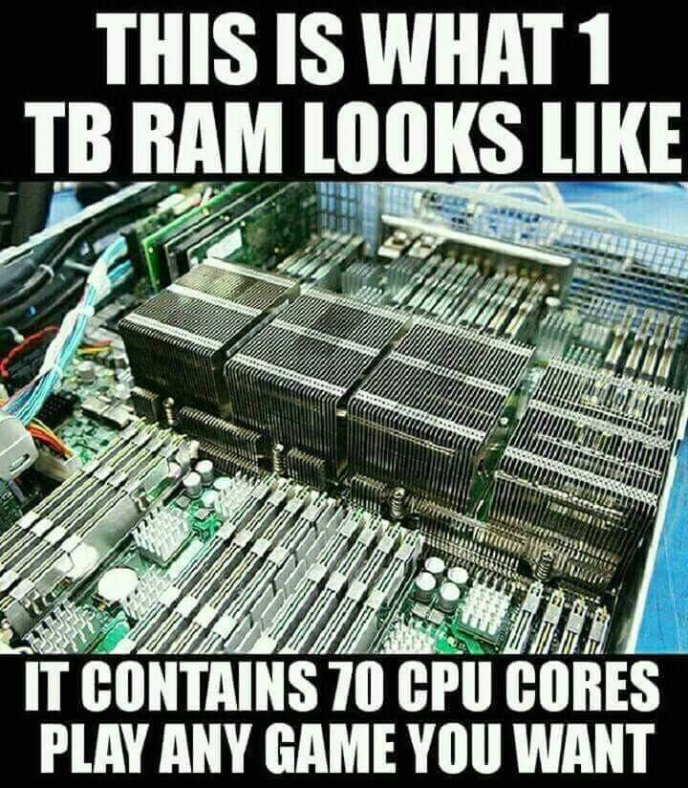
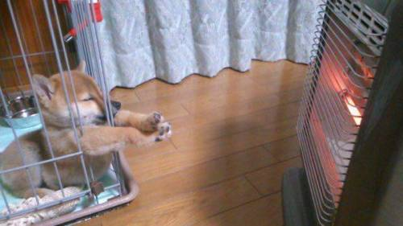
Server Computer(4 CPUs, 1TB Memory)의 내부 모습 예
총 32개 Memory Module이 사용됨.
- 각 Memory Module은 32GB임.
참고로, 이러한 서버 컴퓨터는 일반적으로 구매할 수는 없고
Super Computer Manufacturer에 의뢰하여 주문 제작 할 수 있음.
※ 난로를 쬐는 시바견
- 6 -

Slide 7
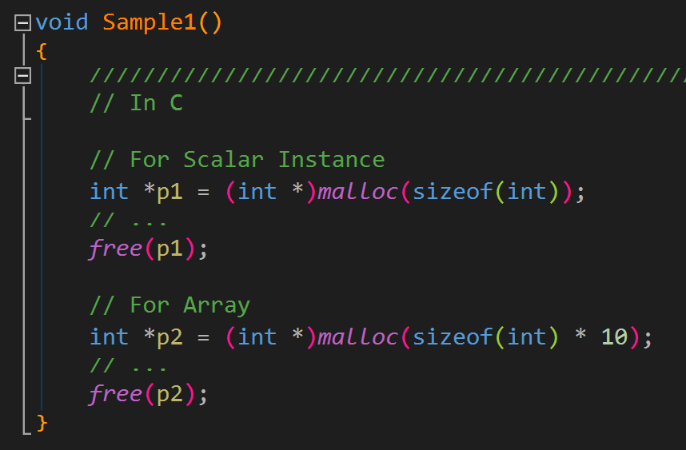
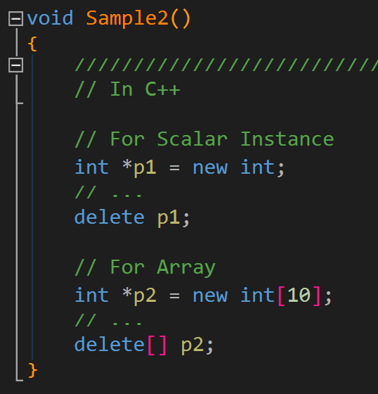
동적 할당(Dynamic Allocation)의 기본
- 7 -

Slide 8
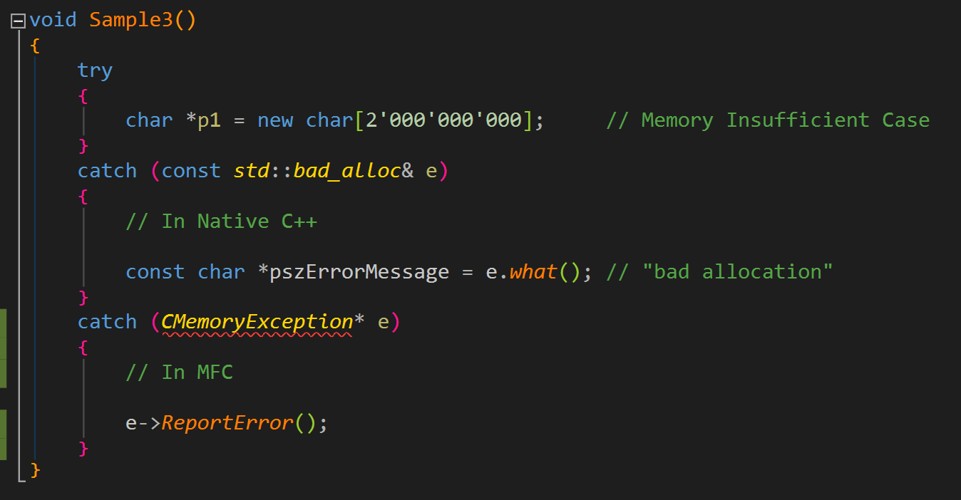
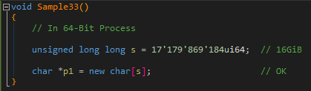

동적 할당 실패 시 처리 방법 1(기본, Exception 사용)
※ 가능함, 정상 동작함도 확인 함.
※ 참고로, 32-Bit, 64-Bit Process 내부에서 공통적으로 적용되는 내용으로
new char[4,294,967,295]을 초과하여 동적 할당 요청 할 수 없음(Compile-Error 발생).
※ Compile-Time 총 동적 할당 요청 Byte 수 제한이 4’294’967’295 Bytes임(Type과는 무관함).
※ 그러나 이러한 제한이 MS Compiler에서만 그런 것인지 C++ 표준인지는 잘 모름.
- 8 -

Slide 9
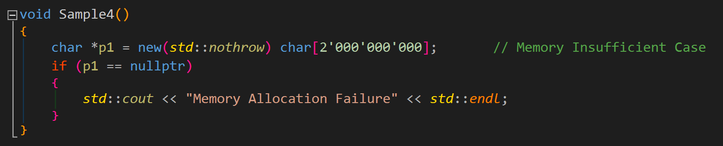
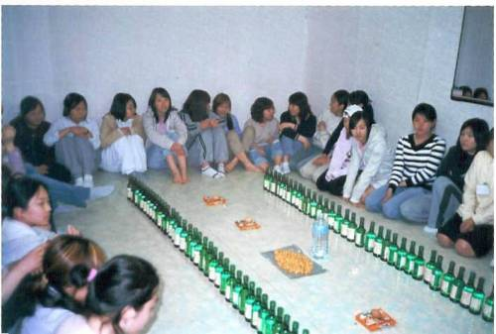
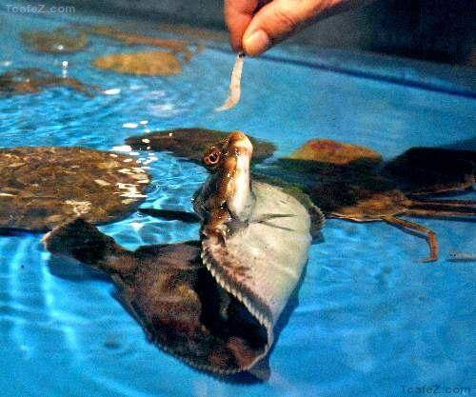
동적 할당 실패 시 처리 방법 2(nullptr 체크)
※ 90년대 여대생 MT
※ 광어의 근성
- 9 -

Slide 10
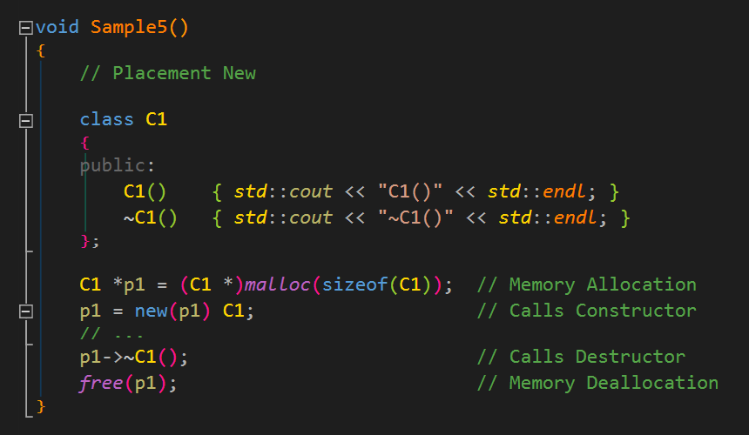
Placement New
※ 파괴자는 동적 객체 Instance당 딱 한번만 호출될 수 있도록 신경 써 주어야 함.
- 10 -

Slide 11
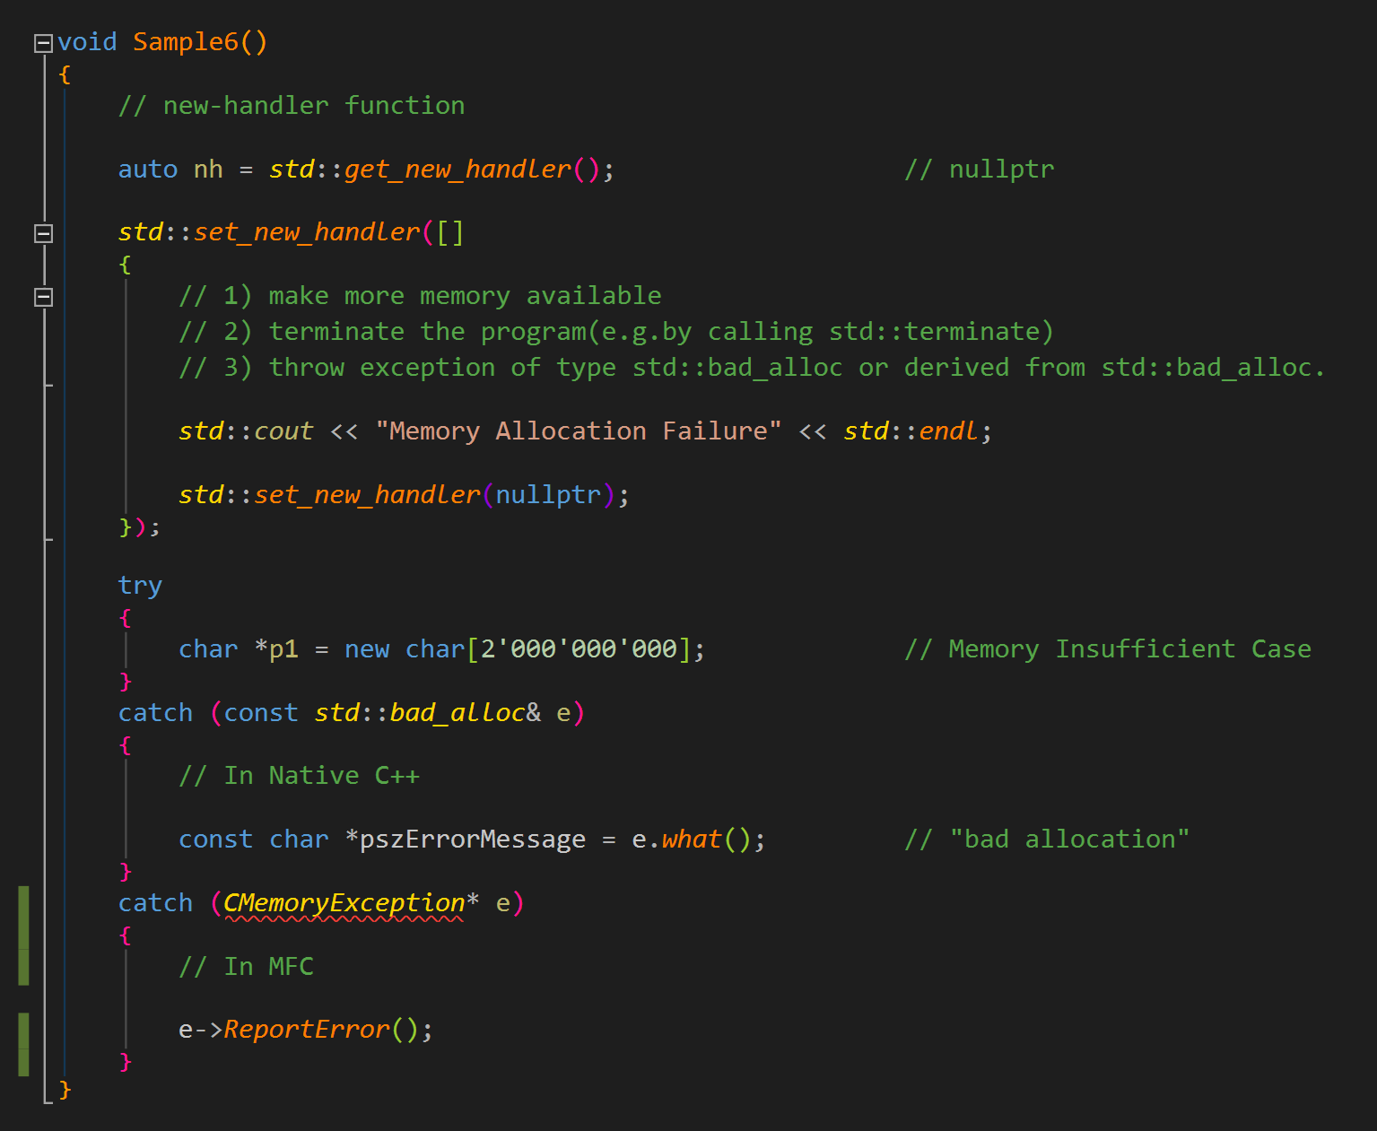
※ New Handler 내부에서 로그를 출력해줘도 좋을 것 같음.
New Handler Getter/Setter Example 1
- 11 -

Slide 12
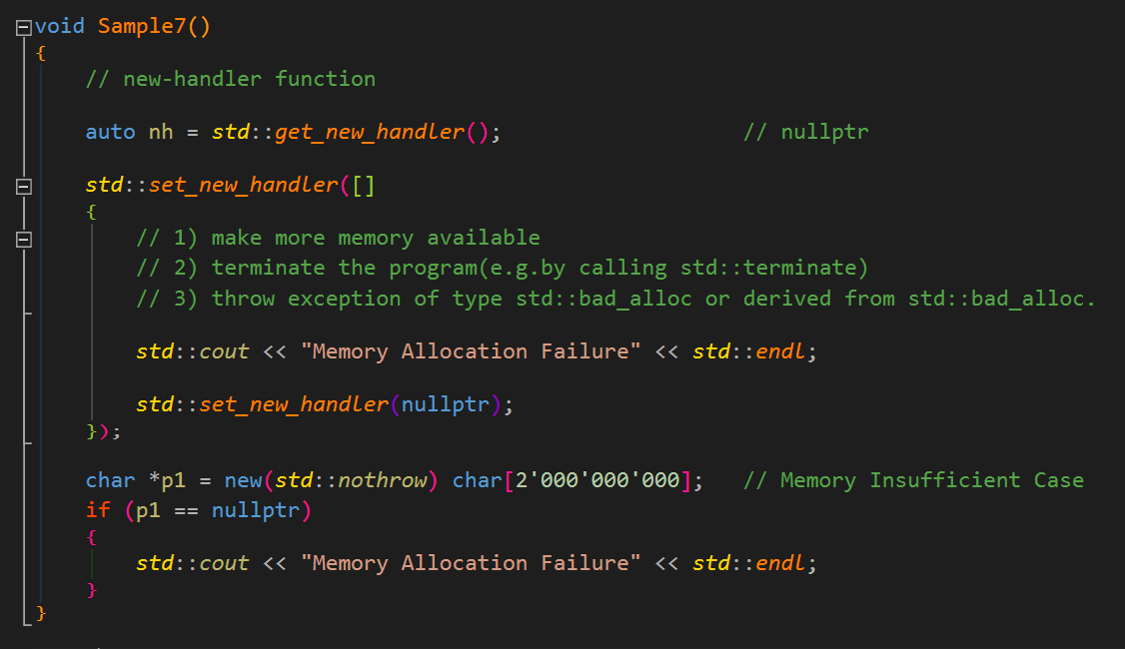
※ New Handler 내부에서 로그를 출력해줘도 좋을 것 같음.
New Handler Getter/Setter Example 2
- 12 -

Slide 13
동적 할당의 시간, 공간 비용
64-Bit Process, Debug or Release Mode, 1-Thread, new를 100,000,000번 수행 시 모두 약 6초 소요됨
Type | 예상 소요 바이트 수 | 실제 소요 바이트 수
new char; | 8-Byte * 1-Byte * 100,000,000 -> 900,000,000-Byte | 약 1.7GB
new int; | 8-Byte * 4-Byte * 100,000,000 -> 1,200,000,000-Byte | 약 1.7GB
new int64_t; | 8-Byte * 8-Byte * 100,000,000 -> 1,600,000,000-Byte | 약 1.7GB
new 16-Byte; | 8-Byte * 16-Byte * 100,000,000 -> 2,400,000,000-Byte | 약 3.2GB
64-Bit Process, Debug or Release Mode, 4-Thread, new를 100,000,000번 수행 시 모두 약 9초 소요됨
Type | 예상 소요 바이트 수 | 실제 소요 바이트 수
new char; | 8-Byte * 1-Byte * 100,000,000 -> 900,000,000-Byte * 4 -> 3.6GB | 약 6.8GB
new int; | 8-Byte * 4-Byte * 100,000,000 -> 1,200,000,000-Byte * 4 -> 4.8GB | 약 6.8GB
new int64_t; | 8-Byte * 8-Byte * 100,000,000 -> 1,600,000,000-Byte * 4 -> 6.4GB | 약 6.8GB
new 16-Byte; | 8-Byte * 16-Byte * 100,000,000 -> 2,400,000,000-Byte * 4 -> 9.6GB | 약 13GB
※ Windows 10 Pro 1703 64-Bit, 4-Core(8-Thread), 16GB Physical Memory PC에서 실험한 내용임.
- 13 -

Slide 14
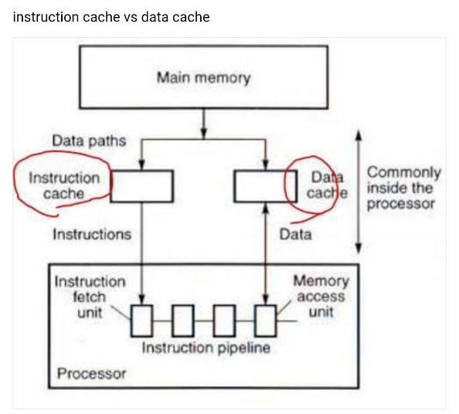
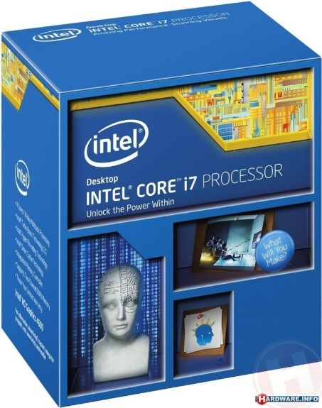
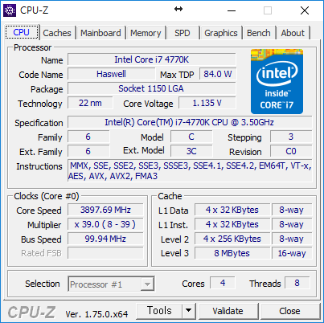
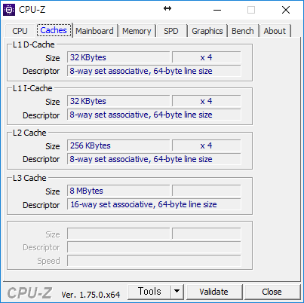
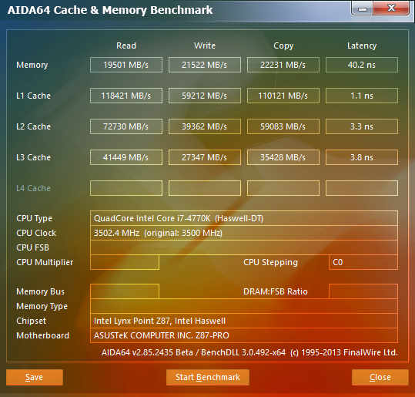
메모리 계층도
Level | 항목 | Size | Latency(Delay) | Bandwidth
1 | CPU Register | 용도 마다 다름 | 285ps | ?
2 | L1 Cache | 128KB(I)+128KB(D) | 1ns | 99GB/s
3 | L2 Cache | 1MB | 3ns | 66GB/s
4 | L3 Cache | 8MB | 4ns | 33GB/s
5 | Physical Memory | 16GB | 40ns | 20GB/s
6 | SSD | 256GB | R:120us, W:40us | 500MB/s
6 | HDD | 2TB | RW: 5~15ms | 100~150MB/s
※ CPU는 i7-4770K가 Sample 모델임
※ i7-4770K의 동작 속도: 약 3.5GHz
- 14 -

Slide 15
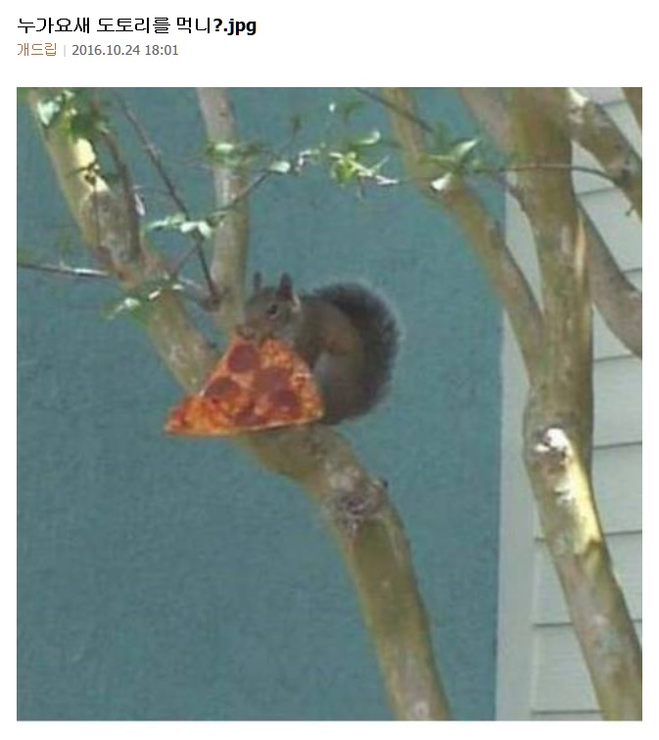
Chapter 6(동적으로 할당된 변수 최적화 하기)
C++ 변수 개론
C++ 동적 변수 API 개론
동적 변수의 사용 줄이기
동적 변수의 재할당 줄이기
불필요한 복사 제거하기
Move Semantics 구현하기
데이터 구조 최적화
- 15 -

Slide 16
서론
- C++ 프로그램에서 별 생각 없이 동적 할당 변수(메모리)를 사용하는 것은 최대의 성능 살인자이다.
- 내부적으로 동적 할당(new)를 사용하는 STL Container, Smart Pointer(std::unique_ptr, std::shared_ptr),
C++ String(std::string) 기능 등은 C++ 프로그래밍을 생산적으로 만들어 주지만 그러한 강력한 힘 이면에는
성능상 어두운 그림자가 존재한다. 즉 성능이 중요한 프로그램이라면 ‘new’는 당신의 친구가 아니다.
- 이번 장의 Memory 최적화의 목표는 동적 할당(new)을 사용하는 그러한 C++ 기능들을 사용하지 말자는 것이
아니라 그러한 C++ 기능들을 노련하게 사용하여 불필요한 성능 저하를 피해보자는 것이다.
- 모든 C++ 변수(기본 타입(Primitive Type), 배열, 구조체, 클래스의 인스턴스)의 사이즈는 바이트 단위로
컴파일 타임(Compile-Time)에 알 수 있다. C++은 그 변수의 주소를 바이트 단위로 구할 수도 있다.
그러나 비트 단위의 조작은 기본적으로 허용하지 않는다.
변수의 Storage Duration(최소 존속 기간)
- 다양한 Storage Duration(최소 존속 기간) Type에 따라 변수를 위한 메모리 할당의 비용에 차이가 있다.
- Storage Duration은 직접 기술 및 지정할 수도 있지만 변수의 선언에 의해 자동으로 추론될 수도 있다.
Static
Thread-Local
Automatic
Dynamic
- 16 -

Slide 17
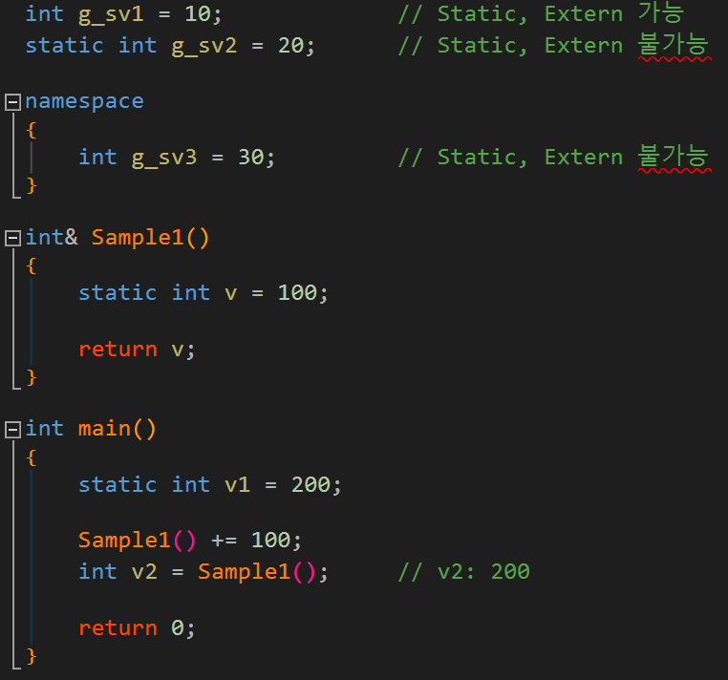
Static Storage Duration(Static 최소 존속 기간)
Static Storage Duration의 변수는 컴파일러에 의해 컴파일 타임에
고정된 주소의 메모리에 상주하게 된다.
Static 변수는 프로그램이 종료할 때까지 수명을 갖는 변수이다.
Global Static 변수는 main() 함수가 실행되기 전에 초기화 및 생성되고
main() 함수가 끝난 뒤에 파괴된다.
특정 함수 내부에 선언된 Local Static 변수는 그 함수의 첫 호출 및
실행 전에 초기화 및 생성된다.
혹은 Global Static 변수가 초기화될 때 같이 초기화 및 생성될 수도
있다.
Static 변수들을 생성하기 위한 Run-Time(실행 시간) 비용은 없다.
그러나 그 Static 변수를 위한 메모리 공간은 재사용될 수 없다.
따라서 Static 변수는 프로그램의 전체 수명과 같이 사용될 데이터에
적합하다.
namespace 내부에 선언된 변수나 static, extern Keyword로 선언된
변수들은 Static Storage Duration(Static 최소 존속 기간)을 갖는다.
※ Static 변수의 예
- 17 -

Slide 18
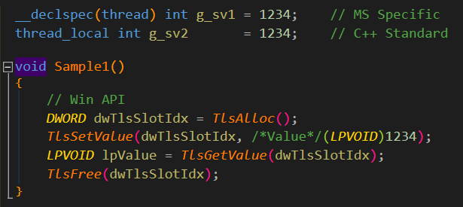

Thread-Local Storage Duration(Thread-Local 최소 존속 기간)
C++11 부터, thread_local Keyword를 통해 변수를
Thread-Local 최소 존속 기간으로 선언할 수 있게 되었다.
Thread-Local 변수는 실행의 흐름이 스레드의 진입 시에 초기화 및 생성되고 실행의 흐름이 스레드의 종료를 맞을 때 파괴된다. Thread-Local 변수의 생명 주기는 해당 스레드의 생명 주기와 같다. 각 스레드들은 자기만의 고유한 독립된 Thread-Local 변수를 갖게 된다.
운영체제와 컴파일러에 따라 다르지만 Thread-Local 변수를 읽고
쓰는 것은 Static 변수를 읽고 쓰는 것에 비해 비용이 비쌀 수
있다.
몇몇 시스템에서는 Thread-Local 변수는 Thread에 의해서 할당 되는데 그 결과로 Thread-Local 변수를 읽고 쓰는 비용은 Static 변수를 읽고 쓰는 것에 비해 조금 더 비싼 정도이다.
다른 몇몇 시스템에서는 Thread-Local 변수는 Thread ID로 인덱싱 되는 전역 테이블을 통해 읽고 쓰여져야 한다. 이 작업은 함수 호출과 몇몇의 계산을 필요로 하는데 이러한 것들이 액세스 비용을 크게 증가 시킨다.
C++11에서 thread_local Keyword로 선언된 변수는 Thread-Local 최소 존속 기간(Storage Duration)을 갖는다.
※ Thread-Local 변수 사용 예
※ 대륙의 요금 먹튀 방지
- 18 -

Slide 19
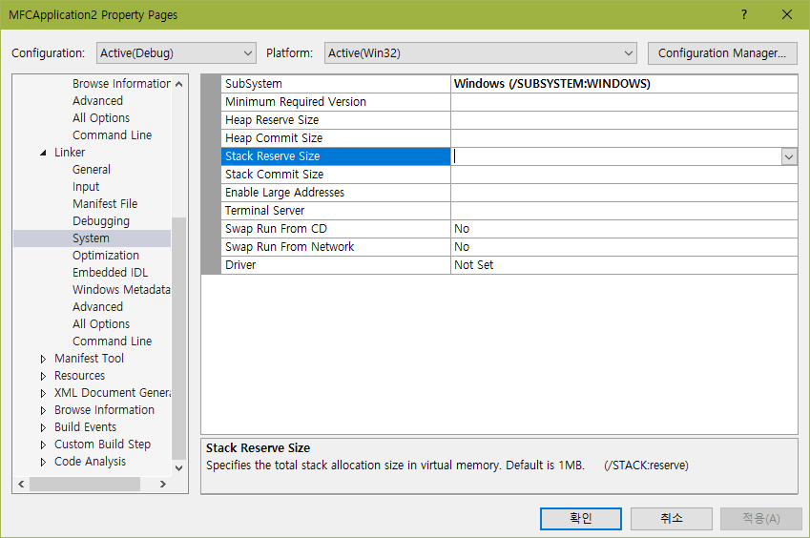
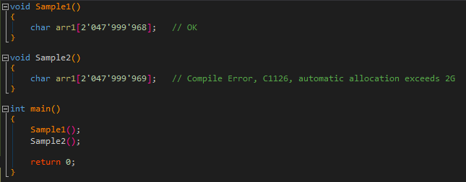
Automatic Storage Duration(Automatic 최소 존속 기간)
Automatic Storage Duration의 변수는 컴파일러에 의해 스택에 자리잡게 된다.
Automatic Storage Duration의 변수는 Compile-Time에 결정되는 스택 포인터로부터의
Offset(상대 위치) 만큼 떨어진 곳의 위치에 자리 잡는다. 그러나 Automatic 변수의
절대 주소는 실행의 흐름이 그 변수의 선언이 있는 블록에 도달하기 전까지는 알 수 없다.
Automatic 변수의 존속 기간은 실행의 흐름이 변수가 선언되어 있는 중괄호 쌍({})으로
둘러 쌓인 코드 블록 안에 머물러 있을 때 까지 이다.
Automatic 변수는 실행의 흐름이 해당 변수의 선언문에 도달할 때 생성되고 실행의 흐름이
해당 코드 블록을 떠날 때 파괴된다.
Automatic 변수는 Static 변수와 마찬가지로 변수 명에 의해서 사용되어 진다.
또한 Static 변수와는 다르게 변수가 생성된 후에만, 파괴되기 전까지만 사용될 수 있다.
Automatic 변수에 대한 참조나 포인터가 해당 Automatic 변수가 파괴된 후에도 유효하게
존재할 수도 있지만 실제로 이 참조나 포인터를 역참조 하는 행위는 미정의 행위로서
크래쉬를 유발할 수도 있다.
Automatic 변수는 Static 변수와 마찬가지로 변수를 위한 메모리 공간을 할당 하는데
소요되는 Runtime 비용은 없다. 그러나 Static 변수와 다르게 특정 시점에 Automatic 변수에
의해 점유 되고 사용될 수 있는 메모리 총 량의 제한이 있다. 이 한도를 넘어서게
되면(아주 깊은 함수 재귀 함수 호출, 대용량 배열의 선언에 의해) Stack Overflow를 유발하고
이는 갑작스런 프로그램의 종료(Crash)를 유발 한다.
Automatic 변수는 그 주변을 둘러 싸고 있는 코드들에 의해 단기적으로 사용되는 것에
적절하다.
함수의 파라미터 변수들도 Automatic Storage Duration을 갖고 있다.
※ Main Thread의 Stack Size는 Default 1MB.
※ Automatic 변수 Size 총량 제한.
※ MS 독자적인지 C++ 공통인지는 모름.
- 19 -

Slide 20
Dynamic Storage Duration(Dynamic 최소 존속 기간)
Dynamic Storage Duration의 변수는 구동 중인 프로그램의 요청에 의해 메모리에 할당되어 자리 잡게 된다. 프로그램은
Memory Manager를 이용하여 이를 요청할 수 있다. Memory Manager는 프로그램의 메모리 풀(a pool of memory)를
관장하는 C++ Runtime 시스템 함수와 자료 구조의 모음이라고 할 수 있다.
프로그램은 명시적으로 new-expression(328p에 자세한 내용이 있음)을 이용하여 변수를 위한 메모리 공간을 요청하고 Dynamic 변수를 생성한다. 이 new-expression은 프로그램의 어디에서도 사용될 수 있다.
Automatic 변수와 같이, 그러나 Static 변수와는 다르게 Dynamic 변수의 주소는 Runtime에 결정된다.
Static, Thread-Local, Automatic 변수와는 다르게 Dynamic 배열 변수의 가장 상위 차원은 ‘비 상수‘ 값에 의해 Runtime 시간에 결정될 수 있다. C++에서 Compile-Time에 변수(배열 변수를 의미)의 Size가 결정되지 않는 경우는 오직 이 경우 뿐이다.
Dynamic 변수는 자체적으로 이름을 갖지 않는다. 그 대신 C++ Memory Manager는 Dynamic 변수 생성을 요청 받으면 Dynamic 변수를 가리키는 Pointer(주소)를 리턴 한다. 프로그램은 그 포인터를 받아 포인터를 저장하는 포인터 변수에 저장해야 한다. 그래야만 Memory Manager에 그 Dynamic 변수를 가리키는 포인터를 반환할 수 있고 그래야만 메모리가 동이 나는 메모리 부족 현상을 피할 수 있다. Dynamic 변수가 변환되지 않는다면, 현대 사회의 CPU는 수 기가 바이트의 메모리를 단 몇 분 만에 모두 소모할 수도 있다.
Static, Thread-Local 변수와는 다르게 Dynamic 변수에 사용되었던 메모리 공간은 제한 없이 몇 번이고 다양한 Type과 길이로 재 사용될 수 있다. Static, Automatic 변수와는 다르게 Memory Manager의 Memory Management를 필요로 하는 Dynamic 변수의 사용은 아주 큰 Runtime 비용이 소모된다.
New-expression에 의해 반환된 Dynamic 변수는 Dynamic Storage Duration을 갖는다.
- 20 -

Slide 21
변수의 소유권
변수의 소유자는 변수가 만들어질 때와 파괴될 때를 결정한다. 때때로 최소 존속 기간(Storage Duration)이 이를 말해주기도 한다. 그러나 변수의 소유권은 이와는 별개의 개념이다. 변수의 소유권은 Dynamic 변수의 최적화 부분에 있어서 중요한 주제이다.
Global 소유권
Lexically Scoped 소유권(어휘 범위 소유권, 중괄호 Block 한정 소유권)
Member 소유권
Dynamic 변수의 소유권
Global 소유권
Static 변수는 프로그램 전체에 걸쳐서 소유된다. Static 변수는 실행의 흐름이 main() 함수에 진입하기 전에 생성되고 프로그램이 main() 함수를 return 한 뒤에 파괴된다.
Lexically Scoped 소유권(어휘 범위, 중괄호 Block 한정 소유권)
Automatic 변수는 중괄호 쌍({})의 블록 내에서만 사용될 수 있는 Lexical Scope 소유권을 가진다. 중괄호 쌍은 함수의 Body일 수도 있고 if, while, for, do 등과 같은 제어문일 수도 있고 try catch 문일 수도 있고 단지 중괄호 쌍에 의해 구분되는 문장(들)일 수도 있다. Automatic 변수는 실행의 흐름이 중괄호(Lexical Scope)에 진입할 때 변수를 위한 메모리 공간이 생성되고 실행의 흐름이 중괄호(Lexical Scope)를 벗어날 때 변수를 위해 할당 되었던 메모리 공간이 파괴된다(변수의 값 초기화와 클래스의 생성자 호출은 실행의 흐름이 변수의 선언을 만났을 때 이루어 짐).
가장 외곽의 중괄호 쌍(Lexical Scope)는 main() 함수의 Body이다. main() 함수 내부에서 선언된 Automatic 변수는 Static 변수와 동일한 생명 주기를 갖는다.
- 21 -

Slide 22
Member 소유권
Member 변수는 클래스, 구조체의 인스턴스에 의해 소유된다. Member 변수는 클래스, 구조체의 인스턴스가 생성될 때 생성자에 의해서 생성되고 인스턴스가 파괴될 때 파괴된다.
Dynamic 변수의 소유권
Dynamic 변수는 특별히 정해진 소유자는 없다. new-expression에 의해 반환된 Dynamic 변수를 가리키는 포인터는 프로그램 전반에 걸쳐서 잘 관리 되어야 한다. Dynamic 변수는 사용을 마친 후 이를 파괴하기 위해서 delete-expression을 통해 반드시 Memory Manager에게 반환 되어야 한다. 따라서 Dynamic 변수의 생명 주기는 완전히 프로그래밍 하기에 달려 있다(이는 강력한 기능이긴 하지만 위험하기도 함). 만약 모두 사용을 마친 Dynamic 변수를 delete-expression에 의해 Memory Manager로 반환되어 파괴되지 않으면 Memory Manager는 프로그램이 실행되는 나머지 시간 전체에 걸쳐서 그 Dynamic 변수를 추적할 수 있는 수단을 잃게 되는 것이다.
Dynamic 변수의 소유권은 프로그램 개발자에 의해 결정되고 프로그램의 로직에 코딩되어 나타나게 된다. 컴파일러나 C++에 의해서 제어되거나 결정되지 않는다. Dynamic 변수의 소유권은 최적화에 중요한 주제이다. 조밀이 잘 짜여진 소유권의 프로그램은 넓고 러프하게 짜여진 소유권의 프로그램보다 더 효율적으로 동작한다.
- 22 -

Slide 23
값 객체, 엔티티(엔티티 객체)
변수 중 일부는 그것이 갖는 값이 프로그램에서 의미가 있다. 그러한 변수들을 값 객체라고 한다. 또 다른 변수들은 그들이 수행하는 역할이 프로그램에서 의미가 있다. 그러한 변수들을 엔티티, 엔티티 객체라고 한다.
C++은 어떤 변수가 값 객체를 수행해야 하고 어떤 변수가 엔티티 객체를 수행해야 하는지 강제하지 않는다. 그것은 개발자가 변수를 프로그램 내부에서 어떻게 사용하는가에 달려 있다. C++은 개발자가 클래스의 복사 생성자와 operator==()를 정의하는 것을 허락한다. 두 역할(값 객체, 엔티티 객체)을 결정하는 것은 이 두 연산자들을 정의해야만 하는가 아닌가로 결정된다.
엔티티 객체는 다음과 같은 기준으로 정의될 수 있다.
엔티티 객체는 고유하다.
몇몇의 객체는 프로그램 내에서 개념적으로 고유한 식별자를 가지고 있다. 뮤텍스(특정한 임계 영역을 보호함)나 많은 내용을 가지는 심볼 테이블이 프로그램에서 고유한 식별자를 가지는 객체들의 예라고 할 수 있다.
엔티티 객체는 Mutable 하다.
프로그램은 Mutex를 획득(Lock)하거나 해지(Unlock) 할 수 있다. 그러나 그것은 여전히 같은 Mutex이다. 프로그램은 심볼을 심볼 테이블에 추가할 수 있다. 그러나 그것은 여전히 같은 심볼 테이블이다. 당신은 당신의 자동차에 시동을 걸고 그것을 운전하여 일하러 갈 수 있다. 그러나 여전히 그것은 당신의 자동차이다. 엔티티의 상태를 변경하는 것은 그 엔티티의 근본적인 의미에 영향을 주지 않는다.
엔티티 객체는 복사 불가능하다.
엔티티는 복사할 수 없다. 엔티티의 본질은 그것들이 가지고 있는 데이터가 아니라 사용되는 방식에 있다. 당신은 시스템 심볼 테이블이 가진 모든 데이터를 똑같이 다른 변수에 저장했다고 하더라도 그것이 시스템 심볼 테이블이 되지는 않는다. 프로그램은 여전히 옛날 위치와 장소에서 심볼 테이블이 있다고 생각할 것이다. 그리고는 그 복사된 사본의 시스템 심볼 테이블은 사용되지 않을 것이다. 당신은 아마도 어떤 뮤텍스가 가지고 있는 모든 데이터들을 똑같이 다른 곳에 사본으로 복사할 수 있을 것이다. 그러나 그 사본 뮤텍스를 획득(Lock)하는 것은 어떠한 상호 배제도 수행할 수 없을 것이다. 상호 배제는 두 스레드가 특정 비트 셋을 사용하여 서로 신호를 주고 받기를 하고자 할 때 의미가 생기는 것이다.
엔티티 객체는 비교 불가능하다.
엔티티 객체의 동일성, 동등성을 비교한다는 것은 말이 되지 않는다. 엔티티들은 본질적으로 독립적이다. 따라서 비교는 항상 false를 리턴할 것이다.
마찬가지로 값 객체는 엔티티 객체와는 반대되는 다음과 같은 기준이 있다.
값이 상호 교환 가능하고 비교 가능하다.
정수값 4와 문자열 “Hello, World!”는 값이다. 식 2*2는 값 4와 비교하여 같고 값 5와 비교하여 같지 않다. string(“Hello”) + string(“!”)은 문자열 “Hello!”와 비교하여 같고 문자열 “Hi”와 비교하여 같지 않다. 값 객체의 의미는 그들이 가지는 값, 데이터에서부터 발생하는 것이 그것이 사용되는 형태에서 오는 것이 아니다.
값은 Immutable 하다.
2+2 = 5라는 식이 성립 가능하도록 4라는 값을 5라는 값으로 변경하는 방법은 없다. 당신이 할 수 있는 것은 4 값을 가지는 정수형 변수의 값을 5를 가지도록 변경할 수 있을 뿐이다.
값은 복사 가능하다.
엔티티 객체와는 다르게 값을 복사하는 것은 말이 된다. 두 개의 문자열을 갖는 변수가 있는데 각각 “foo”를 갖을 수 있고 이는 유효한 프로그램이다.
어떤 변수가 값 객체인지 엔티티 객체인지 결정하는 것은 복사하는 것과 동등성, 동일성을 체크하기 위해 비교하는 것이 말이 되는 일인지 아닌지로 판단할 수 있다. 엔티티 객체는 복사나 비교되어서는 안 된다. 클래스 맴버 변수가 값 객체인지 엔티티 객체인지를 결정하는 것은 그 클래스의 복사 생성자가 어떻게 작성되는가에 달려있다. 값 객체와 엔티티 객체를 구별하여 이해하는 것은 중요하다. 왜냐하면 엔티티 객체들은 종종 구조체로 구현이 되는데 이 구조체 내부는 동적 할당된 변수들을 많이 가지고 있고 이 동적 할당된 변수들은 복사하려고 한다면 많은 비용이 들 것이다.
- 23 -

Slide 24
C++ Dynamic 변수 API 관련
C++은 Dynamic 변수를 관리하기 위한 강력한 도구들을 포함하고 있다. 자동화에서부터 메모리 관리와 동적 할당 변수의 생성에 관련된 섬세한 제어까지 다양한 옵션들이 존재한다. 경험 많은 개발자들 조차도 다양한 기능들 중 기본적인 기능들만을 사용해 왔을 가능성이 많다. 최적화 관련된 기능들에 대해서 깊이 알아보기 전에 우리는 이러한 기능들을 빠르게 간단히 살펴볼 것이다.
포인터와 참조
C++에서 Dynamic 변수는 이름이 없다. Dynamic 변수는 C-Stle의 포인터 변수 아니면 참조 변수에 의해서 액세스 된다. 포인터는 컴퓨터 아키텍쳐의 다양성과 복잡성을 감추기 위해 하드웨어 주소를 추상화 한다. 포인터 변수는 사용 가능한 메모리 위치(주소)를 값으로 가질 수 있다. C++11에서 nullptr이라는 값은 유효한 메모리 위치(주소)를 가리키지 않는다는 특정한 값이다. C++11 이전에서는 nullptr 대신에 정수값 0을 사용해왔는데 이제 이 0값을 C++11부터는 nullptr로 대체 사용할 수 있다. 초기값 없이 선언된 C-Style의 포인터 변수의 값은 정해진 것이 없다(쓰레기 값을 갖게 된다(효율성을 위해)). 참조 변수는 초기값(다른 변수) 없이 선언될 수 없는데 이는 항상 올바른 위치를 가리키기 위함이다.
new-expression, delete-expression
C++에서 Dynamic 변수는 new-expression을 통해 생성한다(328p 참조). new-expression은 요청된 변수를 저장하기 위한 메모리 공간을 얻고 이를 생성한 뒤에 이 Dynamic 변수를 가리키는 포인터를 리턴하다. 배열을 생성하기 위한 new-expression은 단일 객체를 생성하기 위한 new-expression과는 사용 방법과 내부적 생성 방식이 다르지만 둘 다 새로운 변수에 대한 포인터를 리턴 한다는 점은 같다.
메모리 관리 함수
new-expression과 delete-expression은 “Free Store”라 부르는 메모리 풀로부터 메모리 공간을 할당 받거나 반환하기 위해 C++ 표준 라이브러리의 메모리 관리 함수들을 호출한다. 메모리 관리 함수들은 operator new(), 배열을 위한 operator new[](), operator delete(), 배열을 위한 operator delete[]()를 중복 정의(Overload) 버전들이다. C++은 또한 malloc(), free() 등의 전통적인 C 라이브러리 메모리 관리 함수들을 제공한다. 이 malloc(), free()를 통해 Type을 명시하지 않고 메모리 저장 공간을 할당 받거나 반환할 수 있다.
클래스 생성자(Class Constructor)와 클래스 파괴자(Class Destructor)
C++에서는 각 클래스가 생성자 맴버 함수를 정의하는 것이 가능하다. 이 생성자 맴버 함수는 초기화나 초기 값을 설정하기 위해 클래스의 인스턴스가 생성될 때 호출된다. 또한 파괴자 맴버 함수는 클래스의 인스턴스가 파괴될 때 호출이 된다. 이 특수 맴버 함수들을 통해서 Dynamic 맴버 변수들을 일괄적으로 동시에 관리할 수 있다.
스마트 포인터(Smart Pointer)
C++ 표준 라이브러리는 스마트 포인터(Smart Pointer) 템플릿 클래스들을 제공한다. 이들은 기본적인 포인터 타입들과 비슷하게 동작하는데, 한가지 다른 점은 실행의 흐름이 존속 범위를 벗어나면 포인터가 가리키고 있던 Dynamic 변수를 자동으로 반환해준다는 점이다. 스마트 포인터는 할당된 메모리 공간이 배열인지 아니면 단일 객체인지를 기억하고 있다가 그와 일치하는 타입의 delete-expression을 사용하여 해당 메모리 공간을 반환 한다.
할당자(Allocator) 템플릿
C++ 표준 라이브러리는 할당자(Allocator) 템플릿들을 제공한다. 이를 통해서 표준 컨테이너에서 사용할 new-expression, delete-expression을 일반화, 정형화 할 수 있다(커스텀 할당자 관련 내용은 343p).
- 24 -

